Slide 1

Paddenstoelen
en fietsverkeer
Machine Learning / Cloud AI
DeepLearningTeam10
Jorre Van Dyck · Milan Wouters
Raoul Buffels · Andrew Noeyens
Notes:
0:30 — Stel het team voor zonder een niet-bevestigde taakverdeling te verzinnen. De daadwerkelijke menselijke bijdragen worden door Jorre nog gecontroleerd (stap 5). Onderwerp: een classificatieprobleem met Mushroom en een tijdreeksprobleem met Citi Bike. Coverillustratie is AI-gegenereerd, decoratief en geen datasetfoto.

Slide 2
Data en voorspeltaken
Mushroom
Citi Bike
5.000 cursusrecords
11 kenmerken → klasse e of p
Ritregistraties → NYC-uurtellingen
14 dagen historie → volgende dag
4.100 train / 900 ontwikkeltest
Vijf stratified trainingsfolds
Chronologisch valideren
Eindtest: juli–augustus 2026
02
Notes:
1:15 — Mushroom gebruikt de afgesproken 5.000 cursusrijen. Het oorspronkelijke UCI-bestand is niet de definitieve vergelijkingsbron. Citi Bike start van ritregistraties, maar het model voorspelt geaggregeerde NYC-uurvraag. Houd NYC en Jersey City gescheiden. Citeer bronmanifesten voor omvang, niet alleen een bestandsnaam.
Bronnen:
https://github.com/JorreVanDyck10/DeepLearningTeam10/blob/main/Final/tools/data.py
https://github.com/JorreVanDyck10/DeepLearningTeam10/blob/main/SolutionRaoul/Citybike/reports/data_manifest.json

Slide 3
Ontbrekende Mushroom-kenmerken
Imputatie leert uit training; de validatiefold bepaalt geen invulwaarden.
03
Notes:
1:30 — Benoem de dominante ontbrekende kenmerken. We gaan ze niet willekeurig invullen op basis van alle data. De uiteindelijke pipeline leert medianen en modi binnen elke trainingsfold. Nulmetingen blijven bij RF300 echte nulmetingen. Het ruisveld jumbled_noise_0 is verwijderd, jumbled_noise_1 blijft.
Bronnen:
https://github.com/JorreVanDyck10/DeepLearningTeam10/blob/main/Final/Mushroom/01_EDA.ipynb
https://github.com/JorreVanDyck10/DeepLearningTeam10/blob/main/Final/Mushroom/02_voorbereiding.ipynb

Slide 4
Validatie en preprocessing
Binnen de vijf trainingsfolds
Ruwe kenmerken → imputatie → encoding → model
De transformer wordt per fold opnieuw geleerd.
Na de keuze
Refit op 4.100 rijen; daarna beschrijvende evaluatie op 900 ontwikkeltestrecords.
04
Notes:
1:30 — Laat zien waarom preprocessing vóór cross-validatie leakage kan geven. De oorspronkelijke proximity-imputatie was vóór CV geleerd; de gecorrigeerde vergelijking fit de volledige pipeline binnen elke fold. De 900 testrecords zijn eerder bekeken en mogen dus niet als onaangeraakte eindtest worden verkocht.
Bronnen:
https://github.com/JorreVanDyck10/DeepLearningTeam10/blob/main/MushroomFinal/final_model_support.py
https://github.com/JorreVanDyck10/DeepLearningTeam10/blob/main/MushroomFinal/comparison_correct/protocol.json

Slide 5
Mushroom-modelvergelijking
Dezelfde trainingsrijen en folds; keuze op CV, niet op testaccuracy.
05
Notes:
2:00 — De primaire rangschikking is gemiddelde CV macro F1. RF300 is de voorlopige keuze, met een kleine voorsprong op AWS en RF500. Dit is geen bewijs dat ieder verschil statistisch significant is. De AWS-rij komt uit de afzonderlijk gecontroleerde echte SageMaker-run.
Bronnen:
https://github.com/JorreVanDyck10/DeepLearningTeam10/blob/main/MushroomFinal/comparison_correct/model_comparison.csv
https://github.com/JorreVanDyck10/DeepLearningTeam10/blob/main/MushroomFinal/comparison_correct/aws_artifact_audit.json

Slide 6
Mushroom-fouten en de website
Werkelijk / voorspeld | e | p
Eetbare klasse | 512 | 47
Giftige klasse | 121 | 220
121 gemiste
giftige voorbeelden
81,33% accuracy · 64,52% giftige recall
De UI toont “giftig” of “onzeker / mogelijk giftig”.
06
Notes:
1:30 — Accuracy verbergt dat er 121 giftige voorbeelden worden gemist. De positief-klasse-recall is 220/341 = 64,52%. Ook >=95% eetbare scores zijn niet veilig geïnterpreteerd: 7 van 55 trainingsvalidatiegevallen zijn giftig. Daarom bevestigt de UI geen eetbaarheid; onder 50% giftigheidsscore onthoudt zij zich met onzeker/mogelijk giftig. Dat maakt de classifier niet nauwkeuriger.
Bronnen:
https://github.com/JorreVanDyck10/DeepLearningTeam10/blob/main/MushroomFinal/comparison_correct/model_comparison.csv
https://github.com/JorreVanDyck10/DeepLearningTeam10/blob/main/docs/mushroom_decisions.md

Slide 7
Training en tuning op SageMaker
0,7531
CV macro F1
80,11% ontwikkeltestaccuracy
58,94% giftige recall
Notebook, parameters en herlaadbaar artifact zijn bewaard.
07
Notes:
1:00 — Jorre voerde training en vier kandidaatinstellingen uit op het juiste cursusbestand. Het gedownloade notebook en de pipeline staan in Git. De artifactaudit herberekent de voorspellingen en vergelijkt ze met de lokale baseline. Het AWS-model hoeft niet automatisch het beste model te zijn.
Bronnen:
https://github.com/JorreVanDyck10/DeepLearningTeam10/blob/main/SolutionJorre/MushroomDataset/correct_dataset/04_aws_correct_dataset.ipynb
https://github.com/JorreVanDyck10/DeepLearningTeam10/blob/main/MushroomFinal/comparison_correct/aws_artifact_audit.json

Slide 8
Citi Bike: een toetsbaar patroon
+9,55 procentpunt
Ochtendrit-aandeel: werkdag tegenover weekend
Vierweekblokken · Holm-gecorrigeerde p ≈ 0,00015
Het model gebruikt kalenderpatronen en historische uurtellingen.
08
Notes:
1:30 — De hypothese is vóór de berekening vastgelegd. Ochtendrit-aandeel ligt op werkdagen gemiddeld 9,55 procentpunt hoger dan in het weekend. Holm-gecorrigeerde p is ongeveer 0,00015; vierweekblokken houden rekening met tijdsafhankelijkheid. Dit is associatie, geen causaliteit. Lagkenmerken vereisen tijdig beschikbare voorafgaande tellingen.
Bronnen:
https://github.com/JorreVanDyck10/DeepLearningTeam10/blob/main/SolutionRaoul/Citybike/reports/hypotheses.json
https://github.com/JorreVanDyck10/DeepLearningTeam10/blob/main/SolutionRaoul/Citybike/reports/hypothesis_protocol.json

Slide 9
Citi Bike-modelvergelijking
Validatie mei–juni 2026 · RMSE in ritstarts per lokaal uurvak
09
Notes:
1:30 — Dit zijn validatiescores van mei–juni, geen eindtestscore. Lagere RMSE is beter. RF320 is de vastgelegde keuze. De RF-tuning leverde slechts een kleine extra verbetering; modelcomplexiteit en looptijd worden mee afgewogen. De eindtest bleef beschermd tot na de selectie.
Bronnen:
https://github.com/JorreVanDyck10/DeepLearningTeam10/blob/main/SolutionRaoul/Citybike/reports/model_comparison.csv
https://github.com/JorreVanDyck10/DeepLearningTeam10/blob/main/SolutionRaoul/Citybike/reports/model_selection.json

Slide 10
Citi Bike: de vastgelegde eindtest
24,12%
lagere RMSE
MAE: 1.076 ritstarts
Juli–augustus 2026 · 1.488 lokale uurvakken
10
Notes:
1:30 — Eindtest juli–augustus: RF RMSE 1.979,51 tegenover weekbaseline 2.608,78; relatieve reductie 24,12%. MAE 1.076,23 en R² 0,8280 over 1.488 uurvakken. Geen verdere tuning op deze eindtest. Onzekerheidsinterval is indicatief door ongeveer negen weekblokken.
Bronnen:
https://github.com/JorreVanDyck10/DeepLearningTeam10/blob/main/SolutionRaoul/Citybike/reports/final_evaluation.json
https://github.com/JorreVanDyck10/DeepLearningTeam10/blob/main/SolutionRaoul/Citybike/reports/evaluation_lock.json

Slide 11
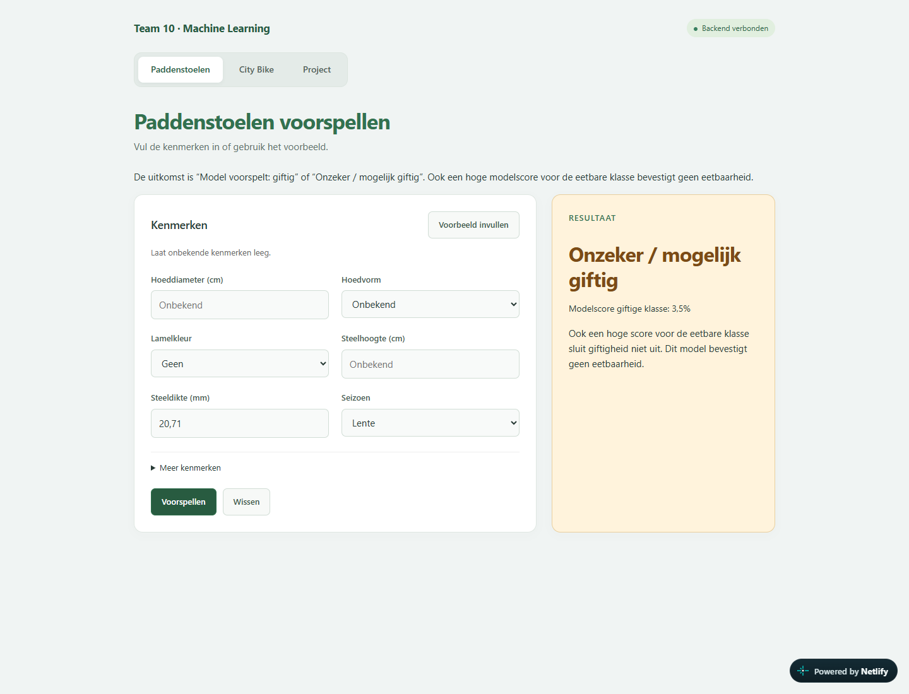
API, website en automatische publicatie
GitHub: trainen en valideren
Modelartifact + metadata
Render API ↔ Netlify-website
11
Notes:
1:45 — Leg de datastroom uit. Een codepush triggert echte Mushroom-training op Python 3.11. Een afzonderlijke Python 3.13-job verifieert de lossless export en beide API-modellen. Publicatie gebeurt pas na kwaliteitsgates en tests; een stale broncommit wordt geweigerd. Render en Netlify volgen de gevalideerde commit. Citi Bike wordt uit een gepinde release geladen; deze workflow claimt geen nieuwe Citi Bike-training.
Bronnen:
https://github.com/JorreVanDyck10/DeepLearningTeam10/blob/main/Final/AUTOMATISERING.md
https://github.com/JorreVanDyck10/DeepLearningTeam10/blob/main/.github/workflows/model-training.yml
https://github.com/JorreVanDyck10/DeepLearningTeam10/blob/main/backend/main.py

Slide 12
Resultaat en beperkingen
Beide gekozen modellen zijn beschikbaar via API en website.
Mushroom blijft onzeker bij giftige voorbeelden; de UI bevestigt geen eetbaarheid.
Citi Bike vereist recente historie en een correct tijdscontract.
10messi10.netlify.app
12
Notes:
1:00 + live demo indien tijd. Toon eerst Voorbeeld invullen/Voorspellen voor Mushroom, daarna de historische Citi Bike-demo. De gitnotebooks zijn de fallback. Rond af met: reproduceerbare vergelijking, bewezen koppeling naar echte inference, maar geen eetadvies en geen gegarandeerde toekomstige City Bike-kwaliteit. Laat circa 7 minuten voor vragen. De definitieve bijdragen en GenAI-policy worden door Jorre in stap 5 gecontroleerd; dit spreekplan verzint geen taakverdeling.
Bronnen:
https://github.com/JorreVanDyck10/DeepLearningTeam10/blob/main/Final/README.md
https://github.com/JorreVanDyck10/DeepLearningTeam10/blob/main/Final/INLEVERCHECK.md

